Slide 1
আজকের প্রেসেন্টেশনটি ভিন্ন মাত্রার । ইন হাউস টিচার্স ট্রেনিং এর জন্য এটি ব্যবহৃত হয়েছিল । মোট স্লাইড – ৫০ টি । সম্ভাব্য সময় ক্ষেপণ – ১ ঘণ্টা ৩০ মিনিট । স্লাইডে নোটস্‌ সংযুক্ত আছে ।

Slide 2
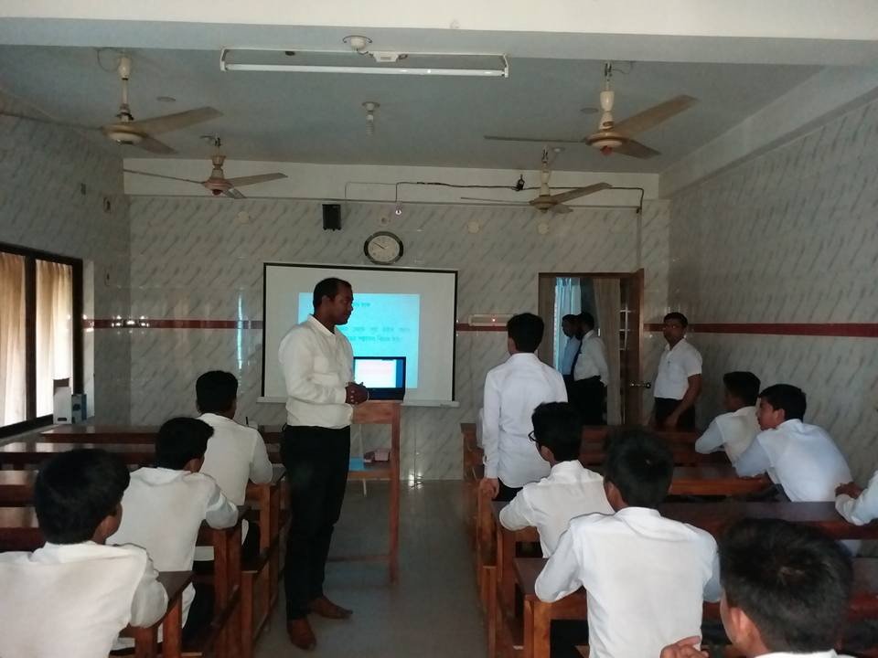
স্বাগতম

Slide 3
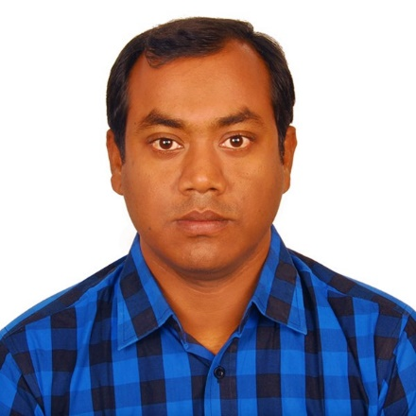
শিক্ষক পরিচিতি
আব্দুল্লাহ আত তারিক
সহকারি শিক্ষক (বাংলা ও আইসিটি)
শুভেচ্ছা প্রিপারেটরি স্কুল, মাগুরা
মোবাইল নম্বর – ০১৭১১২৬৫২৩১
ইমেইল – tariqmagura@gmail.com
শিক্ষক বাতায়ন – teachers.gov.bd/users/tariq-abdullah
ফেসবুক – facebook.com/dahuk.pakhi.18

Slide 4
আব্দুল্লাহ আত তা্রিক
আদর্শ শিক্ষক

Slide 5
একজন আদর্শ শিক্ষকের শিক্ষা দর্শন
১। সুনির্দেশনা। ২। সৌহার্দপূর্ণ পরিবেশ। ৩। গতিশীলতা দান। ৪। পাঠ পরিকল্পনা অনুসরণ। ৫। শিক্ষার্থীর আত্মনির্ভরশীলতা সৃষ্টি। ৬। হাতে কলমে শিক্ষাদান। ৭। ফলপ্রসূ পাঠ দানে উপকরণ প্রয়োগ। ৮। পারস্পরিক সহযোগিতা মূলক মনোভাব। ৯। উন্নত বাচন ভঙ্গি প্রয়োগ। ১০। গণতান্ত্রিক পরিবেশ সৃষ্টি করা। ১১। নাটকীয় ভঙ্গিমার প্রয়োগ। ১২। বিষয়গত জ্ঞান গভীরতা অর্জন। ১৩। শিক্ষকসুলভ ভাবগাম্ভীর্য অর্জন। ১৪। নিয়ন্ত্রণ কৌশল।
১৫। উন্নত মূল্যায়ন কৌশল।
Notes:
শিক্ষা হল যে প্রক্রিয়ার মাধ্যমে শিশুর জন্মগত সম্ভাবনা গুলির বিকাশে সহায়তা করা হয় সেটি। অর্থাৎ মানুষের জীবন ধারনের জন্য যেমন- আলো, বায়ু, পানি, খাদ্য প্রয়োজন জীবনী শক্তি বজায় রাখার জন্য, যেমন কতকগুলি জৈবিক ক্রিয়া সম্পাদন করা প্রয়োজন, তেমনি শিক্ষাও প্রয়োজন। আধুনিক অর্থে শিক্ষা হল মানুষের অন্তনির্হিত সম্ভাবনা গুলি সমপ্রসারনের প্রক্রিয়া। শিক্ষার মাধ্যমে যেহেতু ব্যক্তি জীবনের সমপ্রসারন ঘটে সেহেতু আধুনিক শিক্ষা বিজ্ঞানীগণ একে Live Long Process হিসাবে বর্ণনা করেছেন। উন্নত প্রানী হিসাবে জৈবিক চাহিদা ছাড়াও মানুষের নানা রকম চাহিদা আছে। মানসিক, সামাজিক, অর্থেনৈতিক চাহিদা ছাড়াও নৈতিক ও আধ্যাত্নিক চাহিদা গুলির তার জীবনে কম গুরুত্ব পূর্ণ নয়। ব্যক্তি যখন তার জীবনের এই সামগ্রিক চাহিদা গুলির সমাধানের প্রচেষ্টা চালায় তখন তার জীবন ও শিক্ষা স্বাভাবিক ভাবেই উদ্দেশ্যমুখী হয়ে পড়ে। তাই একজন আদর্শ শিক্ষকের নিজস্ব শিক্ষা দর্শন থাকবে ।

Slide 6
শ্রেণি শিক্ষকের দায়িত্ব ও কর্তব্য- শ্রেণি শিক্ষক নিজেকে হতে হবে--
১। দৃঢ়চেতা, উত্তম নৈতিক চরিত্রের অধিকারী।
২। নিরপেক্ষ, অকুতোভয়, সত্যবাদী ।
৩। অনুপম চারিত্রিক মাধুর্য দিয়ে শিক্ষার্থীর মন জয় করবেন।
৪। নিজস্ব চিন্তা-চেতনা,ব্যক্তিত্ব,মেধা যোগ্যতা, মননশীলতা আর
আধুনিক প্রযুক্তির প্রয়োগে শ্রেণির কার্যক্রম পরিচালনা করবেন।
৫। শ্রেণি শিক্ষকের মধ্যে থাকতে হবে উদ্ভাবনী ক্ষমতা, নতুন কিছু
সৃষ্টি করার নিরন্তর প্রচেষ্টা ।
৬। শিক্ষার্থীর সুপ্ত প্রতিভা বিকাশ ও উন্নয়নের এক অনিবার্য
মাধ্যম।
৭। ধৈর্যশীলতা হবে একজন শ্রেণি শিক্ষকের অন্যতম প্রধান গুণ।
Notes:
ক্লাস টিচার বা শ্রেণি শিক্ষক পরিবারের পিতার ভূমিকা পালন করেন ।

Slide 7
শ্রেণি শিক্ষকের মৌলিক২১ টি দায়িত্ব ও কর্তব্য---
১। হাজিরা খাতায় নাম উঠানো।
২। ডায়েরিতে শিক্ষার্থীর পিতা- মাতার নাম বা স্থানীয় অভিভাবকের নাম এবং তাদের মোবাইল নম্বর, বাসার ঠিকানা, অভিভাবকের পেশা সংরক্ষণ করবেন ।
৩। শ্রেণি শিক্ষক সবল, দূর্বল, অধিক দূর্বল, বিদ্যালয়ে অনুপস্থিত শিক্ষার্থীর তথ্য সংরক্ষণ করবেন।
৪। শিক্ষক বিধি মোতাবেক সময়মত বিদ্যালয়ে উপস্থিত হবেন এবং শ্রেণি কার্যক্রম শেষে সবকিছু সুন্দরভাবে গুছিয়ে রেখে প্রতিষ্ঠান ত্যাগ করবেন।
৫। শিক্ষার্থীর প্রতি একজন শ্রেণি শিক্ষকের আচরণ বা দৃষ্টিভঙ্গি সবসময় হবে ইতিবাচক। তিনি নেতিবাচকতা সম্পূর্ণভাবে পরিহার করবেন । শিক্ষক নিজে শৃংখলা মেনে চলবেন ।
৬। শ্রেণি শিক্ষক নিয়মিত প্রাত্যহিক সমাবেশে সময়মত উপস্থিত থাকবেন ।
৭। শ্রেণি কার্যক্রম সুষ্ঠুভাবে পরিচালনার জন্য শ্রেণি শিক্ষক শিক্ষার্থীদেরকে বেশ কয়েকটি সমান গ্রুপে ভাগ করে দিবেন ।
Notes:
শ্রেণি শিক্ষক অন্য শিক্ষকের তুলনায় এই কাজগুলো করবেন ।

Slide 8
৮। শিক্ষার্থীর মধ্যে সুষ্ঠু গণতান্ত্রিক চেতনা সৃষ্টি করার মানসে শ্রেণি শিক্ষক গোপন ভোটের মাধ্যমে
ক্যাপ্টেন নির্বাচন করবেন ।
৯। একজন শ্রেণি শিক্ষক তার শিক্ষার্থীর সাথে বিশ্বস্থ বন্ধুর মত আচরণ করবেন ।
১০। শিক্ষক-শিক্ষার্থী সম্পর্ক বজায় রেখে একজন শ্রেণি শিক্ষক শিক্ষার্থীর সুখে-দুখে, সাফল্য-
ব্যর্থতায় সব সময় পাশে থাকবেন ।
১১। একজন শ্রেণি শিক্ষককে শিক্ষার্থীর আচরণ দেখে তার মনের ভাষা বুঝতে হবে।
১২। একজন শ্রেণি শিক্ষক শিক্ষার্থীর মধ্যে প্রেষণা সৃষ্টি করবেন ।
১৩। শ্রেণি শিক্ষকের নিজস্ব গঠনমূলক বা সৃজনশীল কোনো পরামর্শ থাকলে প্রতিষ্ঠান প্রধানের
সাথে আলোচনা করে সে অনুযায়ী কাজ করবেন ।
১৪। শ্রেণি শিক্ষক শ্রেণির বিষয় শিক্ষকদের সাথে পরামর্শ করবেন এবং তাঁদের নিকট থেকে
প্রয়োজনীয় পরামর্শ নিবেন ।
১৫। কোন শিক্ষার্থী শ্রেণিতে অনিয়ম বা শৃংখলা ভঙ্গ করলে শ্রেণি শিক্ষক তা অভিভাবক ও প্রতিষ্ঠান
প্রধানকে অবহিত করে প্রয়োজনীয় ব্যবস্থা নিতে সহায়তা করবেন ।

Slide 9
১৬। শ্রেণি শিক্ষক শিক্ষার্থীর পেশাগত জীবনের লক্ষ্য জেনে নিবেন । এতে করে শিক্ষক শিক্ষার্থীকে তার
লক্ষ্যে পৌঁছতে প্রয়োজনীয় উপদেশ দিয়ে সহায়তা করতে পারবেন ।
১৭। শ্রেণি শিক্ষক তাঁর বিষয়ে পেশাগত মান উন্নয়নের লক্ষ্যে সময়ে সময়ে সরকারি বা বেসরকারি পর্যায়ে
আয়োজিত শিক্ষক প্রশিক্ষণে অংশ গ্রহণ করবেন । নিজ বিদ্যালয়ে ইন হাউজ ট্রেনিং করাবেন।
১৮। একজন শ্রেণি শিক্ষক বা বিষয় শিক্ষক যে বিষয়টিতে শ্রেণিতে শিক্ষার্থীদের পাঠদান করবেন সে
বিষয়টি সম্পর্কে তাঁর সুস্পষ্ট জ্ঞান থাকতে হবে ।
১৯। শিক্ষক তাঁর সুবিধা মত সময়ে এই পাঠাগারে প্রবেশ করবেন নিজের জ্ঞানের প্রসার ঘটানোর জন্য ।
২০। পেশাদারী এবং নৈতিক দায়িত্ববোধ থেকে একজন শ্রেণি শিক্ষক মূল্যায়নের ক্ষেত্রে সব সময় সকল
শিক্ষার্থীর জন্য একই রকম ধারাবাহিকতা বজায় রাখবেন । মূল্যায়নের ক্ষেত্রে শিক্ষার্থীর পরিচয় যাতে
প্রাধান্য না পায় বরং শিক্ষার্থীর মেধার মাধ্যমে সকলকে সমান দৃষ্টিতে মূল্যায়ন করলে প্রতিভাবান
শিক্ষার্থীরা যথাযথভাবে মূল্যায়িত হবে ।
২১। যথাযথ উপকরণ ব্যবহার ও পাঠ পরিকল্পনা করে অংশ গ্রহন মুলক ক্লাস নিতে হবে। যাতে থাকবে
কুশল বিনিময়, পূর্ব জ্ঞান যাচাই, পাঠ ঘোষণা, শিখন ফল জানানো,বোর্ডের কাজ, আলোচনা,
দলিয়,একক কাজ, মূল্যায়ন, বাড়ির কাজ,বিদায়। ICT পূর্ণ ব্যবহার।

Slide 10
শিক্ষকতা পেশায় দক্ষতা অর্জনে কি কি গুন অর্জন করতে হয়
১। ধৈর্য সহকারে শোনার মানসিকতা।
২। পরিস্থিতি পর্যবেক্ষণ করে সার্বিক অবস্থার তথ্য জানা।
৩। নিজের সত্ত্বাকে অন্যের সত্ত্বায় মিশিয়ে নিজেকে প্রস্তুত করা
৪। অনুভূতি সম্পন্ন।
৫। উৎসাহ দান করা।
৬। প্রশ্ন করতে সহায়তা করা।
৭। সারসংক্ষেপ উপস্থাপন।
৮। নমনীয়তা।
৯। স্বচ্ছতা।
১০। সময়মত জিজ্ঞাসা করা ।
Notes:
শিক্ষকতা মহান পেশা, তাই আদর্শ শিক্ষকের গুণাবলী অনুকরণীয় হয় ।

Slide 11
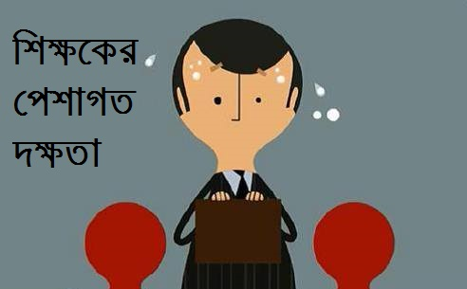
শিক্ষকের পেশাগত মনোভাব
১। নেতৃত্ব প্রদান- এই শিক্ষক সম্পর্কে ছাত্রছাত্রীর মন্তব্য বিষয়বস্তু স্বচ্ছ ভাবে ব্যাখ্যা করতে পারে। ২। বন্ধু ভাবাপন্ন- এই শিক্ষক সম্পর্কে ছাত্রছাত্রীর মন্তব্য তিনি বন্ধু ভাবাপন্ন ৩। সমঝোতা পূর্ণ- এই শিক্ষক সম্পর্কে ছাত্রছাত্রীর মন্তব্য সবসময় একমত না হলেও আমরা খোলাখুলি কথাবলতে পারি। ৪। স্বাধীনতা প্রদান- এই শিক্ষক সম্পর্কে ছাত্রছাত্রীর মন্তব্য এই শিক্ষককে প্রয়োজন বোধে স্বপক্ষে আনতে পারি। ৫। অনিশ্চয়তা প্রদান- এই শিক্ষক সম্পর্কে ছাত্রছাত্রীর মন্তব্য এই শিক্ষককে আমরা খুব সহজে বোকা বানাতে পারি। ৬। অসহিষ্ঞু- এই শিক্ষক সম্পর্কে ছাত্রছাত্রীর মন্তব্য এই শিক্ষক মনে করে আমরা কিছু জানি না। ৭। শাসক- এই শিক্ষক সম্পর্কে ছাত্রছাত্রীর মন্তব্য এই শিক্ষকের ধৈর্য নেই। ৮। কঠোর- এই শিক্ষক সম্পর্কে ছাত্রছাত্রীর মন্তব্য আমরা এই শিক্ষককে ভয় পাই।
৮টি মনোভাবের মধ্যে ১ম ৪টি উৎকর্ষতার প্রতীক পরের ৪টি শিক্ষকের দুর্বলতা। শেষটি শ্রেণি কক্ষে ব্যবহার না করাই ভাল।
Notes:
উৎকর্ষতা অজন করতে হবে। মানবিক দূর্বলতা পরিহার করতে হবে ।

Slide 12
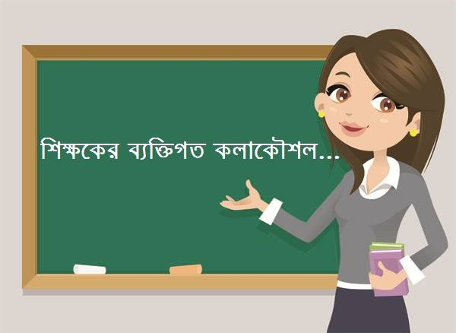
শিক্ষকের ব্যক্তিগত কলাকৌশল...
১। শ্রেণি শিক্ষণে উপযুক্ত পরিবেশ সৃষ্টি। ২। শিক্ষার্থীকে শিখনে উদ্ভুদ্ধ করে। ৩। বিষয়বস্তুকে শিক্ষার্থীর নিকট সহজ করে উপস্থাপন করে। ৪। পাঠের প্রতি শিক্ষার্থীদের আকর্ষণ সৃষ্টি হয়। ৫। পাঠদান ফলপ্রসূ হয়।
Notes:
শিখনে শিক্ষক নিজস্ব বুদ্ধিমত্তা প্রয়োগ করবেন । ব্যক্তিগত কৌশল অবলম্বন করবেন ।

Slide 13
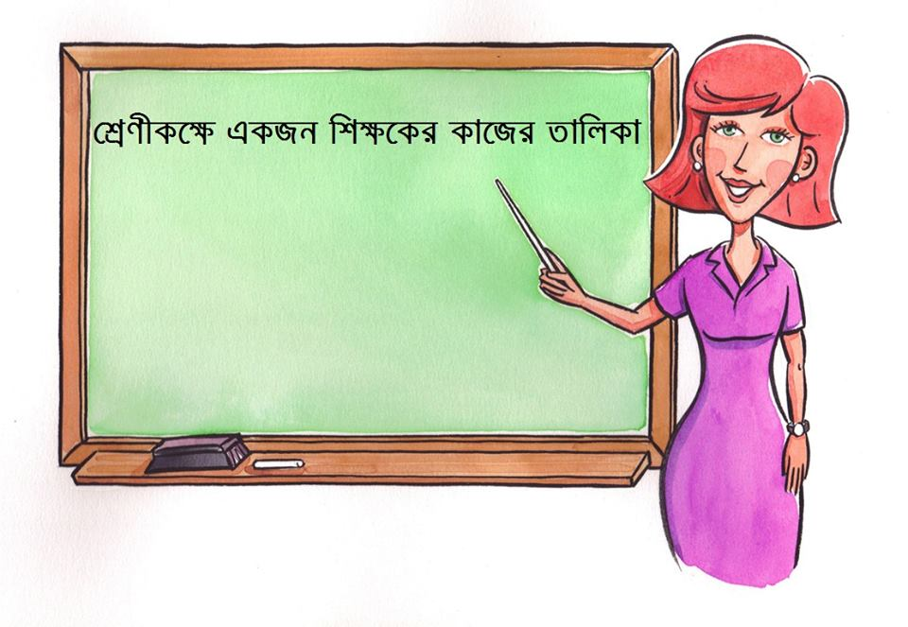
শ্রেণিকক্ষে একজন শিক্ষকের কাজের তালিকা- ১। শিক্ষক শ্রেণি কক্ষে শ্রেণি বিন্যাস করবেন । ২। পাঠ দানের সময় এক জায়গায় না দাঁড়িয়ে ঘুরে ফিরে শ্রেণির কার্যক্রম পর্যবেক্ষণ করবেন। ৩। পাঠ দানের সময় শিক্ষার্থীদের প্রশ্নের উত্তর দিতে হবে এবং প্রশ্ন করার সুযোগ করে দিতে হবে। ৪। শিক্ষার্থীদের শিখনে কি ধরনের প্রতিবন্ধকতা থাকতে পারে তা নির্ণয় করে দূরীকরণে সচেস্ট হবেন। ৫। পাঠের শিখন ফল নির্ধারণ পূর্বক সঠিক পদ্ধতি ব্যবহার করে পাঠ উপস্থাপন করবেন। ৬। সহজ বোধ্য ও সহজ লভ্য উপযোগী উপকরণ ব্যবহার করবেন।
Notes:
প্রতিটি ক্লাসের পূর্বেই চিন্তা ও পরিকল্পনা থাকতে হবে । কেননা শিক্ষক হলেন ধারাবাহিক সাজানা ফুলের বাগানের মালি ।

Slide 14
৭। জোড়ায় কাজ বা দলীয় কাজ দিয়ে শিক্ষার্থীদের কর্ম তৎপর রাখতে হবে।
৮। সামনে পিছনে ডানে বামে সব শিক্ষার্থীদের প্রতি মনোযোগ দিতে হবে। ৯। শিক্ষার্থীদের উৎসাহ, প্রেরণা, মটিভ করার মধ্য দিয়ে শ্রেণি শৃঙ্খলা বজায় রাখতে হবে। ১০। শ্রেণিতে জেন্ডার বান্ধব পরিবেশ বজায় রাখতে হবে। ১১। শিক্ষার্থীদের অনাকাঙ্খিত আচরণ নিয়ন্ত্রণে কঠিন মনোভাব পোষণ করতে হবে। ১২। শিক্ষককে নিজের বক্তব্য সহজ সরল সাবলীল ভাষায় প্রকাশ করতে হবে। ১৩। শিক্ষককে শুনার মন মানসিকতা থাকতে হবে। ১৪। পাঠ ঘোষণা করবেন, মূল্যায়ন করবেন, বাড়ির কাজ দিবেন।

Slide 15
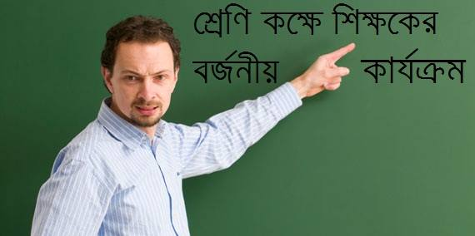
শ্রেণি কক্ষে শিক্ষকের বর্জনীয় কার্যক্রম-
১। অযথা গালিগালাজ করা।
২। কণ্ঠস্বর অস্পষ্ট।
৩। বেত দিয়ে পিটান।
৪। অস্বাভাবিক অঙ্গভঙ্গী করা।
৫। শিক্ষার্থীর দিকে ডাস্টার ছুঁড়ে মারা।
৬। পাঠ দানের সময় দাঁত দিয়ে নখ কাটা।
৭। গায়ে হাত তোলা।
৮। পক্ষপাতিত্ব করা।
৯। চুল ধরে টানা।
১০। পাঠদানের সময় এক জায়গায় দাঁড়িয়ে বা বসে থাকা।
১১। শ্রেণিতে বসে পেপার পড়া, মোবাইল ঘাঁটা।
১২। পাঠদানের বিষয় জ্ঞান না থাকা।
Notes:
মানবিক দূর্বলতা আদর্শের পথে প্রধান অন্তরায় ।

Slide 16
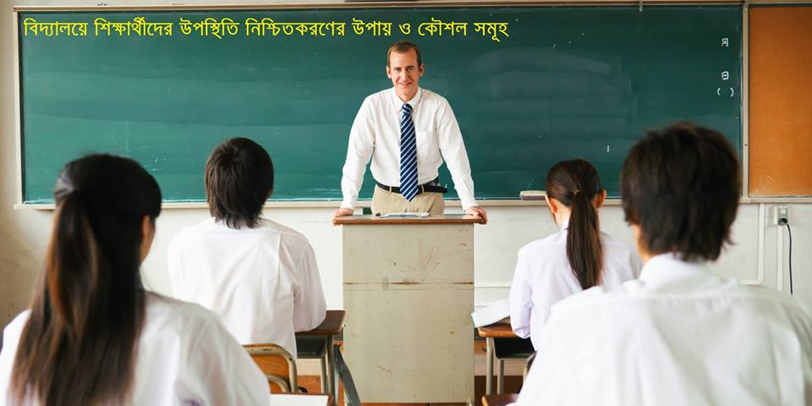
বিদ্যালয়ে শিক্ষার্থীদের উপস্থিতি নিশ্চিতকরণ ও কৌশলসমূহ-
১। যথাযথ প্রেষণা দান।
২। অংশগ্রহণমূলক পদ্ধতিতে পাঠদান।
৩। প্রয়োজনীয় শিক্ষা সামগ্রী ও উপকরণ দ্বারা শ্রেণি কক্ষ আকর্ষণীয়ভাবে সজ্জিতকরণ।
৪। সহ-পাঠক্রমিক কার্যক্রমের বিস্তার।
৫। একীভূত শিক্ষা নিশ্চিত করণ।
৬। দরিদ্র শিক্ষার্থীদের জন্য বিশেষ বৃত্তির ব্যবস্থা।
৭। শ্রেণি কক্ষে সৌহার্দ্যপূর্ণ মানবিক সম্পর্ক প্রতিষ্ঠা।
৮। বিদ্যালয় চত্বরকে পরিপাটি,পরিস্কার পরিচ্ছন্ন ও আকর্ষণীয়করণ।
Notes:
শিক্ষার্থী বাধ্য হয়ে না, আপনাকে ভালোবেসে বিদ্যালয়ের আসবে ।

Slide 17
৯। বিদ্যালয়ের বিশেষ করে শ্রেণি কক্ষের অবকাঠামোগত উন্নয়ন।
১০। প্রধান শিক্ষকের ইতিবাচক গঠনমূলক ও কার্যকর মনিটরিং।
১১। বিদ্যালয়ে বাগান করা,ম্যাগাজিন প্রকাশ,সাহিত্য সংসদ গঠন।
১২। কাউন্সিলিং এর ব্যবস্থা করা।
১৩। শিক্ষার্থীদের জন্য উপযুক্ত,নিরাপদ ও আনন্দদায়ক পরিবেশ সৃষ্টি।
১৪। শিক্ষক কর্তৃক শিক্ষার্থীদের বাড়িতে মাঝে মাঝে খোঁজ খবর নিতে যাওয়া।
১৫। বিদ্যালয়ের ফাঁকা স্থানে নীতিবাক্য লেখা, প্রাত্যহিক সমাবেশে কয়েকটি নীতি বাক্য জোরে জোরে পাঠ করা, ক্লাসের শুরুতে কয়েকটি নীতি বাক্য নিয়ে আলোচনা করা।

Slide 18
শ্রেণি কক্ষে শিক্ষার্থীর দক্ষতা উন্নয়নের কৌশল সমূহ-
১। শুনার দক্ষতা উন্নয়ন (শ্রুতিলিপি অনুশীলন, গল্প শোনান, বিতর্ক ও বক্তব্য অনুশীলন, শুদ্ধ উচ্চারণ অনুশীলন, ছড়া ও কবিতা আবৃত্তি)
২। বলার দক্ষতা উন্নয়ন ( শোনা বিষয় শ্রেণি কক্ষে উপস্থাপন, সরব পাঠ অনুশীলন, দলীয় কাজের মাধ্যমে মতবিনিময়,বিতর্ক ও বক্তব্য অনুশীলন, শুদ্ধ উচ্চারণ অনুশীলন, ছড়া ও কবিতা আবৃত্তি)
৩। লেখার দক্ষতা উন্নয়ন(বাড়ির ও শ্রেণির কাজের লেখার অনুশীলন)
৪। পড়ার দক্ষতা উন্নয়ন (পত্রপত্রিকার মাধ্যমে সমসাময়িক বিষয় অনুশীলন)
৫। আন্তঃ ব্যক্তিক দক্ষতার উন্নয়ন ( দলীয় কাজ অনুশীলন, সহশিক্ষাক্রমিক কার্যক্রম অনুশীলন)
Notes:
আপনার উৎসাহ শিক্ষার্থীকে অনুপ্রাণিত করবে। উপহাস করবেন না । সে পারলে বিদ্যালয়ে আসার প্রয়োজন ছিল না ।

Slide 19
শিক্ষার্থীর মনোযোগ আকর্ষণ ও আগ্রহ সৃষ্টিকরণ কৌশল-
১। সমগ্র পাঠকে ছোট ছোট অর্থপূর্ণ অংশে ভাগ করা।
২। প্রতিটি অংশ থেকে প্রয়োজনীয় প্রশ্ন নির্বাচন করা।
৩। প্রশ্ন করার ফাঁকে ফাঁকে বিষয়বস্তুর সংক্ষিপ্ত বিবৃতি দেয়া।
৪। প্রশ্ন করার সময় শিক্ষার্থীর সামর্থ্য বিবেচনা করা।
৫। শিক্ষার্থীর বহুমুখী বিকাশের লক্ষে প্রশ্নের বৈচিত্র্যতার প্রতি খেয়াল রাখা।
৬। শিক্ষার্থীর উত্তর দেয়ার সময় দেয়া।
৭। সকল শিক্ষার্থীর অংশ গ্রহন নিশ্চিত করা।
৮। উত্তর দিতে উৎসাহিত করা।
৯। উত্তর পাওয়ার পর সঠিক প্রতিক্রিয়া করা।
১০। শিক্ষার্থীর সাড়া মানে শিক্ষার্থীর অর্জিত জ্ঞান যাচাই করা, জ্ঞানের ক্ষেত্র যাচাই।
Notes:
মনোযোগ শিখন প্রক্রিয়াকে গতিশীল করে ।

Slide 20
অনগ্রসর শিক্ষার্থী-
যে সকল শিক্ষার্থী শ্রেণির সাধারণ অগ্রগতির ধারা থেকে পিছিয়ে থাকে,তাদের বলা হয় অনগ্রসর শিক্ষার্থী। শ্রেণিতে যে শিশুদের বয়স,শ্রেণির গড় বয়স থেকে অন্তত এক বছর বেশি তারাই অনগ্রসর।
এদের বৈশিষ্ট্য-
১। এরা শ্রেণিকক্ষে সবসময় নীরব থাকে।
২। এরা হীনমন্যতায় ভোগে।
৩। পড়াশোনার প্রতি মনোযোগী কম।
৪। শিক্ষকের পাঠ অনুসরণ করতে অসুবিধা হয়।
৫। পড়াশোনা বা অন্যান্য বিষয়েও কৌতূহল কম থাকে।
৬। বুদ্ধিমত্তা ও মেধা প্রবণতা কম থাকে।
৭। পরীক্ষায় কম নম্বর পায়।
Notes:
ক্লাসের সকল শিক্ষার্থী একই মানের হবে না । কিন্তু শিক্ষক যেহেতু পিতার চরিত্রায়ন করছেন তাই কাউকে তিনি ফেলে রেখে অগ্রসর হতে পারেন না ।

Slide 21
শ্রেণিকক্ষের পরিবেশ সুন্দর করার উপায়-
১। নিয়মিত ধুলোবালি পরিষ্কার।
২। মেঝেতে কিছু না ফেলা।
৩। দেয়ালে না আঁকা।
৪। চেয়ার, টেবিল, বেঞ্চ, স্বজায়গায় সঠিকভাবে রাখা।
৫। ব্ল্যাকবোর্ড পরিষ্কার রাখা।
৬। ফ্যান পরিষ্কার,মাকড়সার জাল নিয়মিত পরিষ্কার করা।
৭। কক্ষের উত্তম স্থানে ময়লার ঝুড়ি রাখা।
৮। শ্রেনিকক্ষের দেয়াল বিভিন্ন ছবি, মানচিত্র, পোস্টার, শিক্ষার্থীদের আঁকা ছবি দিয়ে সাজানো।
Notes:
পরিচ্ছন্ন পরিবেশ মন কে বিকশিত করে ।

Slide 22
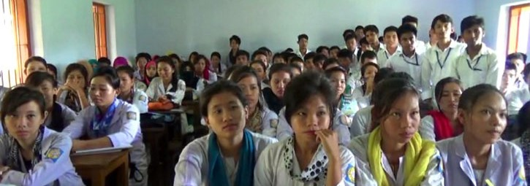
অধিক সংখ্যক শিক্ষার্থীর শ্রেণি ব্যবস্থাপনা- শ্রেণিকক্ষে নিয়ম অনুযায়ী নিদিষ্ট সংখ্যক শিক্ষার্থীর চেয়ে অধিক সংখ্যক শিক্ষার্থী থাকলে তাকে অধিক সংখ্যক শিক্ষার্থীর শ্রেণি ব্যবস্থাপনা। শ্রেণিকক্ষে শিক্ষার্থীর আনুপাতিক হার ১:৪০। শ্রেণিকক্ষের আনুপাতিক আয়তন১০×৪০=৪০০ বর্গফুট।
অধিক সংখ্যক শিক্ষার্থী সম্বলিত শ্রেণি সমস্যার সমাধানে সুপারিশ-
১। বিদ্যালয়ের শ্রেণি সমূহ আয়তাকার হওয়া আবশ্যক।
২। শ্রেণিতে পর্যাপ্ত আলো-বাতাসের ব্যবস্থা করা।
৩। আলোর বিপরীতে চক বোর্ড স্থাপন করা।
৪। বোর্ডে বড় বড় করে লেখা।
৫। জোড়ায় কাজ, দলীয় কাজ, মাথা খাটানো ইত্যাদি প্রয়োগ করা।
৬। শ্রেণিতে জোড়াল স্বরে কথা বলা ও কণ্ঠ স্বরের ওঠা নামার মাধ্যমে পাঠকে আকর্ষণীয় করা।
৭। অগ্রসর শিক্ষার্থীদের কাজে লাগানো।
৮। প্রশ্নোত্তরের মাধ্যমে সকল শিক্ষার্থীকে অংশগ্রহণ করানো।
Notes:
বাংলাদেশে এই সমস্যা প্রকট। আপনাকে কিছু পন্থা অবলম্বন করতে হবে ।

Slide 23
শ্রেণিকক্ষের বাহ্যিক ও সামাজিক পরিবেশ সৃষ্টি ও রক্ষাকরণে শিক্ষকের করণীয়-
১। শিক্ষকের দায়িত্ব হলো শ্রেণি কক্ষের বাইরে যেমন লাইব্রেরি,শিক্ষামূলক ক্লাব,খেলার মাঠ, কমন রুম, এবং
সমাজের অন্যান্য মানুষের সাথে বিদ্যালয়ের শিক্ষার্থীদের আচরণ কেমন হবে তার নির্দেশনা দান।
২। লাইব্রেরিতে করণীয়সমূহ লিখিত ও মৌখিকভাবে নির্দেশনা দান এবং নির্দেশনা অনুসারে শিক্ষার্থীরা অনুশীলন
করছে কিনা তা ফলোআপ করা।
৩। সায়েন্স ক্লাব ও অন্যান্য ক্লাবের গঠনতন্ত্র প্রণয়নে শিক্ষক সার্বিক নির্দেশনা প্রদান করবেন এবং তত্ত্বাবধায়ক
হিসেবে শিক্ষক প্রতিনিধি বিভিন্ন ক্লাবে নিয়োজিত থাকবেন।
৪। টিফিন পিরিয়ড ও আনুষ্ঠানিক খেলার মাঠে শিক্ষার্থীদের মধ্যে কোন রকম কলহ বিবাদ দেখা দিতে পারে
সেক্ষেত্রে শিক্ষক বেশ তৎপরতার সাথে সে বিবাদ মিটিয়ে ছাত্রদের খুশি ফিরিয়ে আনবেন এবং ভবিষ্যতের
নির্দেশনা প্রদান করবেন।
৫। শ্রেণিকক্ষের বাইরে স্বল্প মেধার বা অনগ্রসর শিক্ষার্থীদের প্রতি বাড়তি মনোযোগ প্রদান করবেন এবং সে
অনুযায়ী নির্দেশনা দিবেন।
৬। শ্রেণিকক্ষের বাইরে অফিসিয়াল ছোটখাট কাজ যেমন বেতন তোলা, প্রবেশ পত্র দেয়া, কমন রুম বা অন্যান্য
ক্ষেত্রে ছাত্র-ছাত্রীদের প্রয়োজনে বন্ধুসুলভ ভাবে সহযোগিতা করা।

Slide 24
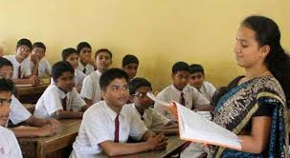
এক সময় শিক্ষাদান পদ্ধতি ছিল শিক্ষক কেন্দ্রিক। উচ্চ শিক্ষার ক্ষেত্রে বিশেষ করে কলেজগুলোতে অধিকাংশ পাঠদান পদ্ধতি শিক্ষক কেন্দ্রিক। যেখানে পাঠদান কালে শিক্ষক মূল ভূমিকায় অবতীর্ণ হয়। তবে একথা মনে করার কোনো সঙ্গত কারণ নেই যে, শিক্ষক কেন্দ্রিক পদ্ধতি অনুসরণে শিক্ষাদান কর্মকে বাস্তবায়িত করলে শিক্ষার্থীর সম্পূর্ণভাবে নিষ্ক্রিয় ভূমিকা পালন করবে। শিক্ষক কেন্দ্রিক পদ্ধতি ব্যবহার করে শিক্ষাদান কর্মকে সজীব করে তুলতে শিক্ষকের ভূমিকা খুবই গুরুত্বপূর্ণ। তবে শিক্ষার্থীগণ তাদের সমস্ত অঙ্গ প্রত্যঙ্গ সজাগ রেখে শিক্ষক যা বলেন তা যদি বুঝতে বা অনুধাবন করতে কিংবা অনুসরণ করতে চেষ্টা না করে তবে শিক্ষকের ভূমিকা যতোই গুরুত্বপূর্ণ হোক, শিক্ষাদান সেখানে ব্যর্থ হতে বাধ্য। সুতরাং শিক্ষক কেন্দ্রিক শিক্ষাদান পদ্ধতিতেও শিক্ষার্থীর ভূমিকা রয়েছে, তবে শিক্ষার্থীর ভূমিকা সেখানে প্রধান নয়। যে শিক্ষাদান পদ্ধতিতে শিক্ষকের ভূমিকাই মুখ্য আর শিক্ষার্থীর ভূমিকা গৌণ, সেই শিক্ষাদান পদ্ধতিই বহুদিন থেকে আমাদের দেশে প্রচলন হয়ে আসছে। এ কারণেই শিক্ষক কেন্দ্রিক এ শিক্ষাদান পদ্ধতিকে সনাতন নামে আখ্যায়িত করা হয়েছে।

Slide 25
বর্তমানে শিক্ষার্থীকেন্দ্রিক অংশগ্রহণমূলক বিভিন্ন কৌশল যেমন, দলীয়কাজ, সতীর্থ শিখননহ অন্যান্য পদ্ধতি ও কৌশলে শিক্ষকের চেয়ে সক্রিয় ও মেধাবী শিক্ষার্থীর ভূমিকা কম নয়। কারণ ৫/৬ জনের একটি দল গঠন করলেই দলীয় কাজ সম্পাদন ও উপস্থাপন কার্যকর হয় না, যদি না দলীয় নেতা সবাইকে সক্রিয় রাখতে ভূমিকা রাখেন। ফলে এ দৃষ্টিকোণ থেকেও শ্রেণি কার্যক্রমে ও শিখন অর্জনে শিক্ষার্থীদের গুরুত্ব লক্ষ্য করা যায়।
আমরা জানি, কোনো একটি শ্রেণিতে যেমন কিছু কম মেধাবী শিক্ষার্থী থাকে, তেমনি কিছু শিক্ষার্থী থাকে যারা বেশ উচ্চ মেধার অধিকারি। উচ্চ-মেধাবী শিক্ষার্থীদেরকে গড় মেধাবী ও কম মেধাবীদের সাথে শিক্ষাদান করা একীভূত শিক্ষণ-শিখনের গুরুত্বপূর্ণ উপাদান হলেও মেধাবী শিক্ষার্থীদের সত্যিকার ও উপযুক্ত বিকাশ ব্যাহত হওয়ার সম্ভাবনা থাকে। এরকম পরিবেশে তারা বেশ কিছু সমস্যার সম্মুখীন হয়ে থাকে। যেমন, ক্লাসের প্রতি অনাগ্রহ, অমনোযোগিতা, আন্তঃব্যক্তিক সর্ম্পকে টানাপোড়েন ও ভুল বুঝাবুঝি, নিজেকে গুটিয়ে রাখা, শিক্ষকের ত্রুটি ধরার মানসিকতা ইত্যাদি। এরূপ অবস্থায় ক্লাসের মেধাবীদেরকে শ্রেণি কার্যক্রমে কোনো না কোনোভাবে জড়িত করাই যুক্তিযুক্ত হবে। এতে তাদের শিক্ষা ও শিখনের প্রতি আগ্রহ ও আকর্ষণ বৃদ্ধির সাথে সাথে মেধার সর্বোচ্চ সদ্ব্যবহার করার সুযোগ ঘটবে। শিক্ষা মনোবিজ্ঞান অনুযায়ী এ বয়সের শিক্ষার্থীরা নিজেদেরকে প্রকাশ করতে চায়। তাদের ভেতরের সৃজনশীলতা ও উদ্ভাবনী ক্ষমতাকে কাজে লাগাতে চাইলে তাদেরকে কোনো না কোনোভাবে সক্রিয় রাখতে হবে ক্লাসে।

Slide 26
শিক্ষক কেন্দ্রিক পদ্ধতি :
বক্তৃতা পদ্ধতি (Lecture Method) : বক্তৃতা পদ্ধতি একটি একমুখী প্রক্রিয়া। শিক্ষক বলেন, শিক্ষার্থীরা শোনে। শিক্ষক শিক্ষার্থীকে প্রশ্ন করার বা শিক্ষার্থীরা শিক্ষককে প্রশ্ন করার কোনো সুযোগ থাকেনা। বক্তৃতা পদ্ধতি ব্যবহার করে শিক্ষক মৌখিক বিবৃতির সাহায্যে শিক্ষণীয় বিষয়বস্তু শিক্ষার্থীর কাছে উপস্থাপন করেন। এতে শিক্ষকের বাগ্মীতা, বক্তৃতাদানের কলাকৌশল, বিষয়বস্তুকে শিক্ষার্থীর হৃদয়গ্রাহী করে তোলার ক্ষমতা, শিক্ষার্থীর বয়স, মেধা, আগ্রহ ইত্যাদি বিবেচনা করে শিক্ষনীয় বিষয়কে আকর্ষণীয়ভাবে উপস্থাপন করার দক্ষতার উপর শিক্ষাদানের সার্থকতা অনেকাংশে নির্ভর করে। বক্তৃতা পদ্ধতি একমুখী প্রক্রিয়া হওয়াতে অত্যন্ত একঘেয়ে এবং সবচেয়ে কম ফলপ্রসু। অল্প বয়সী শিক্ষার্থীর জন্য এ পদ্ধতি একেবারেই উপযোগী নয়। প্রকৃতপক্ষে সত্যিকারের বক্তৃতা পদ্ধতিতে কোথাও পড়ানো হয় না। শিক্ষক বক্তৃতা পদ্ধতির সঙ্গে প্রয়োজনীয় কলাকৌশল যোগ করে একে ফলপ্রসূ করে তোলেন। বক্তৃতা পদ্ধতির প্রধান ক্রটি হলো, এতে শিক্ষার্থীর একটি মাত্র ইন্দ্রিয় সক্রিয় থাকে বক্তৃতা পদ্ধতিতে শিক্ষার্থীদের সক্রিয়তার অভাব দেখা যায়। শ্রেণিকক্ষে নিষ্ক্রিয়ভাবে শিক্ষক শিক্ষিকার বক্তৃতা শুনে তারা পাঠের প্রতি আগ্রহ হারিয়ে ফেলে।
Notes:
আপনি শিখন প্রক্রিয়া আপনার সুবিধা অনুসারে সাজাবেন ।

Slide 27
প্রশ্নোত্তর পদ্ধতি (Question Answer Method) : প্রশ্নোত্তর পদ্ধতি একটি দ্বিমুখী প্রক্রিয়া। শিক্ষক প্রশ্ন করেন শিক্ষার্থী উত্তর দেয়। এ পদ্ধতিতে আলোচনার কোনো সুযোগ নেই, শিক্ষার্থীদেরও শিক্ষককে প্রশ্ন করার কোনো অবকাশ নেই। এই পদ্ধতি অনুসরণ করে শিক্ষক ছোট, ছোট প্রশ্নের মাধ্যমে পাঠের বিষয় বস্তুকে শিক্ষার্থীদের কাছে উপস্থাপন করেন। শিক্ষার্থীরা সে সকল প্রশ্নের উত্তর দান করে পাঠ্য বিষয় সর্ম্পকে ধারণা লাভ করতে তৎপর হয়। এই পদ্ধতির সাফল্য অনেকাংশে নির্ভর করে শিক্ষকের প্রশ্ন করার দক্ষতা ও কৌশলের ওপর। কেবল প্রশ্ন এবং উত্তরের মধ্যে সীমাবদ্ধ বলে এ পদ্ধতিও একঘেয়ে। বাস্তবে প্রশ্নোত্তর পদ্ধতির ব্যবহার নেই বললেই চলে। এই পদ্ধতিতেও শিক্ষকের ভূমিকাই প্রধান। উৎকৃষ্ট মানের প্রশ্ন তৈরি করতে হলে মেধা সম্পন্ন শিক্ষক প্রয়োজন। তাছাড়া, শিক্ষক-শিক্ষিকার বিষয়বস্তু সর্ম্পকে পূর্ব প্রস্তুতি যথার্থ না থাকলে প্রশ্নোত্তর পদ্ধতিতে সফলতা আসে না।

Slide 28
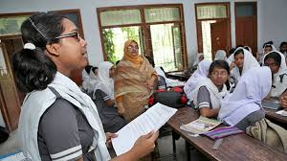
শিক্ষার্থী-কেন্দ্রিক শিখন শেখানো ক্ষেত্র -
১। বিষয় ভিত্তিক শিক্ষকের পদ না থাকা।
২। শিক্ষক স্বল্পতা।
৩। অধিক সংখ্যক শিক্ষার্থী সম্বলিত ক্লাস।
৪। ছাত্র শিক্ষকের কোচিং নির্ভরতা।
৫। বিদ্যালয়ের দুর্বল অবকাঠামো।
৬। আর্থিক অস্বচ্ছলতা।
৭। পাঠ্য বই বাদ দিয়ে নোট বইয়ের নির্ভরতা।
৮। শিক্ষোপকরণ ব্যবহার ও সংরক্ষণের সু-ব্যবস্থা না থাকা।

Slide 29
প্রদর্শন পদ্ধতি (Demonstration Method) : প্রদর্শন পদ্ধতিও একটি একমুখী প্রক্রিয়া। বক্তৃতা পদ্ধতির সঙ্গে এর পার্থক্য হলো, শিক্ষার্থীর দুটি ইন্দ্রিয় এতে সক্রিয় থাকে। শিক্ষার্থী শোনে এবং দেখে। শ্রেণি পাঠদানে কোনো বাস্তব ঘটনার বা বিষয়ে প্রত্যক্ষভাবে উপস্থাপনের প্রক্রিয়া প্রদর্শন পদ্ধতি নামে অভিহিত। বক্তৃতাদান পদ্ধতিতে শিক্ষক কেবল মৌখিক বিবৃতির মাধ্যমে কোনো বিষয়বস্তু শিক্ষার্থীদের সামনে উপস্থাপন করেন। পক্ষান্তরে, প্রদর্শন পদ্ধতিতে শিক্ষক উপস্থাপকের ভূমিকায় অবতীর্ণ হয়ে, বিভিন্ন শিক্ষা উপকরণের সাহায্যে এবং মৌখিক বিবৃতির মাধ্যমে বিষয়বস্তু শিক্ষার্থীদের হৃদয়গম করতে সচেষ্ট হন। প্রদর্শন পদ্ধতিতে শিক্ষক শিক্ষার্থীদের কিছু করে দেখান। শিক্ষার্থীরা কিছু ঘটতে দেখে। শ্রেণিতে শিক্ষার্থীর সংখ্যা বেশি হলে শিক্ষার্থীদের নীরব শ্রোতা ও দর্শক হিসেবে উপস্থিত থাকা ছাড়া পাঠে সরাসরি অংশ গ্রহণের সুযোগ কম। এ সকল কারণে প্রদর্শন পদ্ধতিও শিক্ষক কেন্দ্রিক। প্রদর্শন পদ্ধতির সবচেয়ে ফলদায়ক দিক হলো- এ পদ্ধতিতে শিক্ষার্থীর সজাগ ও সক্রিয় থেকে পাঠ্য বিষয় অনুধাবন করতে হয় ফলে পাঠ বহুলাংশে ফলপ্রসূ হয়। প্রদর্শন পদ্ধতিতে সার্থকভাবে পাঠদান করতে পারলে শিক্ষার্থীর মনে শিক্ষনীয় বিষয় বস্তুটি স্থায়ী হয়। কারণ, সে দেখে শুনে বিচার করে শিক্ষণীয় বিষয়কে গ্রহণ করে। আবার, এ পদ্ধতির একটি উল্লেখযোগ্য ক্রটিহলো- শ্রেণিতে শিক্ষার্থীর সংখ্যা বেশি হলে প্রদর্শন পদ্ধতিতে পাঠদান অসম্ভব হয়ে ওঠে। কারণ শিক্ষককে একই সঙ্গে মৌখিকভাবে উপস্থাপন ও উপকরণ ব্যবহার এবং শ্রেণি শৃঙ্খলার দিকেও লক্ষ্য রাখতে হয়।

Slide 30
টিউটোরিয়াল পদ্ধতি (Tutorial Method) : টিউটোরিয়াল একটি সুপ্রাচীন পদ্ধতি। গ্রীক দার্শনিক সক্রেটিস এই পদ্ধতির প্রর্বতক বলে একে সক্রেটিকে পদ্ধতি নামেও অভিহিত করা হয়। এতে শিক্ষক জ্ঞানের বিভিন্ন ক্ষেত্রে সমস্যাগুলো চিহ্নিত করে তা প্রশ্নকারে উপস্থাপন করেন। শিক্ষার্থীরা সমস্যা সমাধানের উদ্দেশ্যে তাদের চিন্তা ও যুক্তির অবতারণা করে। এভাবে পরস্পারিক আলাপ আলোচনার উত্তর প্রত্যুত্তরের মাধ্যমে সমস্যা সমাধানের প্রকৃষ্ট উপায় নিদের্শ করা হয়। এই পদ্ধতিতে শিক্ষার্থীর সৃজনশীলতা ও উদ্ভাবনী শক্তিকে কাজে লাগানো হয়। শিক্ষক সাহায্যকারী ও পরামর্শ দাতার ভূমিকা পালন করেন। আধুনিক কালে এই পদ্ধতি নবতর রূপ লাভ করেছে। বর্তমানে এই পদ্ধতি অনুসরণ করে উচ্চতর শ্রেণিতে শিক্ষার্থীদের পাঠের বিশেষ দিকগুলো সর্ম্পকে স্পষ্ট ধারণা দান করা হয়। বেশির ভাগ ক্ষেত্রে তাদের পাঠের গুরুত্বপূর্ণ দিকগুলোর ওপর প্রশ্নোত্তর লিখতে বা নিবন্ধ রচনা করতে দেয়া হয়। এজন্য ছাত্র সংখ্যা সীমিত রাখা হয়। ছাত্র সংখ্যা বেশি হলে এ পদ্ধতি কার্যকর হয় না। বস্তুত টিউটোরিয়াল পদ্ধতিও শিক্ষক কেন্দ্রিক পাঠদান পদ্ধতির একটি উন্নত ব্যবস্থা। বক্তৃতাদান পদ্ধতির তুলনায় এই পদ্ধতিতে শিক্ষার্থীদের অধিক সক্রিয় ভূমিকা পালন করতে হয়। বিশেষ করে এই পদ্ধতির অধীনে যে সমস্ত টিউটোরিয়াল পরীক্ষা অনুষ্ঠিত হয় তাতে ভালো ফলাফল অর্জন করতে হলে শিক্ষার্থীদের পাঠ্য বিষয়ে মনোযোগী হতে হয়।

Slide 31
বেঞ্জামিন ব্লুম শিক্ষার উদ্দেশ্যকে ৩ ভাগে ভাগ করেছেন-
বুদ্ধিবৃত্তীয় উদ্দেশ্য- যে সব শিখন উদ্দেশ্য চিন্তন ক্ষেত্রের অন্তর্ভুক্ত তা বুদ্ধিবৃত্তীয় সামর্থ্য ও দক্ষতার বিকাশের ক্ষেত্র। ধারণা লাভ,তথ্য, সূত্র ইত্যাদি সম্পরকে জানা বুদ্ধিবৃত্তীয় উদ্দেশ্যের বিভিন্ন পর্যায় আছে। উদাহারন হিসেবে নতুন কিছু জানা(জ্ঞান অর্জন), বুঝতে পারা(অনুধাবন),অর্জিত জ্ঞান ও অনুধাবন নতুন পরিস্থিতিতে ব্যবহার করতে পারা(প্রয়োগ),অর্জিত জ্ঞান ও অনুধাবন নতুন পরিস্থিতিতে ব্যবহার করে কোন ঘটনা ব্যাখ্যা করতে পারা(বিশ্লেষণ),অর্জিত জ্ঞান ও অনুধাবন নতুন পরিস্থিতিতে ব্যবহার করে কোন ঘটনা ব্যাখ্যা করে তার সারসংক্ষেপ তৈরি করা(সংশ্লেষণ), অর্জিত জ্ঞান ও অনুধাবন নতুন পরিস্থিতিতে ব্যবহার করে কোন ঘটনা ব্যাখ্যা করে তার সারসংক্ষেপ তৈরি করে কোন সিদ্ধান্তে উপনীত হতে পারা( মূল্যায়ন)।

Slide 32
মনো পেশিজ উদ্দেশ্য- মন ও পেশি অর্থাৎ শারীরবৃত্তীয় বা কর্ম সম্পাদন মূলক কৌশল ও দক্ষতার সাথে সম্পর্ক যুক্ত। কাজ করার শারীরিক দক্ষতা যাতে কিছু স্নায়ু পেশিজ সম্পর্ক থাকে তা এই ডোমেইনের অন্তর্ভুক্ত। এর উপ স্তর হচ্ছে Imitation, Manipulation, Control, Articulation, Naturalization.
আবেগীয় উদ্দেশ্য – আবেগীয় বুদ্ধিমত্তা শিক্ষার্থীর সবচেয়ে বড় সম্পদ । যদি আবেগ নিয়ন্ত্রণ করে উচ্চতর সফলতা আদায় করে নিতে সক্ষম হয় তবে শিক্ষণের মূল উদ্দেশ্য প্রস্ফুটিত হয়।

Slide 33
শিখন-
অভিজ্ঞতা ও অনুশীলনের ফলে আচরণের যে অপেক্ষাকৃত স্থায়ী ও কাঙ্ক্ষিত পরিবর্তন সাধিত হয় তাকে শিখন বলে।
সফল শিখনের শর্ত-
১। অনুশীলন ও পুনরাবৃত্তি।
২। পর্যবেক্ষণ।
৩। বলবৃদ্ধি।
৪। মনোযোগ।
৫। আগ্রহ ও অনুরাগ।
৬। প্রতিযোগিতামূলক মনোভাব।

Slide 34
শিক্ষা উপকরণ-
শিখন শেখানো কার্যক্রমকে সহজ ফলপ্রসূ ও আনন্দ ঘন করার জন্যশিক্ষককে কত গুলো সহায়ক সামগ্রী ব্যবহার করতে হয়। শিক্ষা প্রক্রিয়ায় ব্যবহৃত এসব দ্রব্য সামগ্রী হল শিক্ষা উপকরণ।
শিক্ষা উপকরণ ব্যবহারের নীতি মালা-
১। উপকরণ ব্যবহারের জন্য পূর্ব পরিকল্পনা করতে হবে।
২। পাঠ সংশ্লিষ্ট নমুনা, মডেল, চার্ট, দ্রব্য ইত্যাদি ব্যবহার করতে হবে।
৩। উপকরণে ব্যবহৃত ভাষা ও লেখা সহজ ও স্পষ্ট হতে হবে।
৪। উপকরণ ব্যবহারের মাধ্যমে শিক্ষার্থীর চিন্তার উদ্রেক ঘটাতে হবে।
৫। উপকরণ যথা সম্ভব বাস্তব ও ত্রুটিহীন হতে হবে।
৬। উপকরণ এমন ভাবে ব্যবহার করতে হবে যাতে শ্রেণির সব শিক্ষার্থী দেখতে পায়।
৭। উপকরণ শ্রেণি ও শিক্ষার্থীর উপযোগী হতে হবে।
৮। উপকরণ ব্যবহার করার পূর্বে শিক্ষককে ব্যবহার কৌশল রপ্ত করতে হবে।

Slide 35
কার্যকর শিখন শিখনো প্রক্রিয়ার ধাপ সমূহ-
শিক্ষাবিদ Phillip W. Jackson কার্যকর শিখন শিখনো প্রক্রিয়ার ধাপ সমূহকে ৩ টি প্রধান ভাগে ভাগ করেছেন-
ধাপ-১(প্রাক সক্রিয়তা পর্যায়)
শিখনফল নির্বাচন,বিষয়বস্তু নির্বাচন,উপকরণ নির্বাচন ও সংগ্রহ, পাঠ পরিকল্পনা প্রণয়ন ও মানসিক প্রস্তুতি।
ধাপ-২(সক্রিয়তা পর্যায়)
শুভেচ্ছা বিনিময় ও শ্রেণি ব্যবস্থাপনা, পূর্বজ্ঞান যাচাই, শিখন ফল ও বিষয় বস্তুর ধারণা, শিক্ষক-শিক্ষার্থী ও শিক্ষার্থী-শিক্ষার্থী মিথস্ক্রিয়া।
ধাপ-৩(সক্রিয়তা উত্তর পর্যায়)
শিখন অর্জন যাচাই, ফিডব্যাক প্রদান,পিছিয়ে পড়াদের বিশেষ ব্যবস্থা গ্রহন।

Slide 36
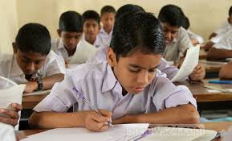
মূল্যযাচাই কার্যকর করতে লক্ষণীয় দিক-
১। পরিবেশ বান্ধব শিক্ষণ শিখন পরিবেশ সৃষ্টি।
২। নিয়মিত শ্রেণি অভীক্ষার প্রয়োগ।
৩। সতীর্থ শিক্ষণ জোরদার করণ।
৪। দলগতভাবে সমস্যার সমাধানকরণ।
৫। অংশগ্রহণ পদ্ধতিতে পাঠ পরিকল্পনা করা।
৬। শিক্ষার্থী উপস্থিতি নিশ্চিত করণ।
৭। মৌখিক উপস্থাপন নিশ্চিত করণ।

Slide 37
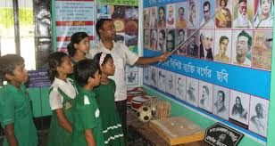
শিখনে জটিলটা সৃষ্টির কারণ-
১। অর্থ না বুঝে মুখস্তকরন।
২। আগ্রহ না থাকা।
৩। শিক্ষকের ভুল তথ্য প্রদান।
৪। যথাযথ উপকরণ ব্যবহার না করা।
৫। যথাযথ শিক্ষণ- শিখন পদ্ধতি ব্যবহার না করা।
৬। শিক্ষক পাঠকে আকর্ষণীয় করতে না পারা।

Slide 38
শ্রেণি কক্ষে শিখন বান্ধব পরিবেশ
শিখনের অনুকূল পরিবেশকেই বুঝায়। শিক্ষক এমন পরিবেশ সৃষ্টি করবেন শিক্ষার্থী নিজেই বিষয়বস্তু সম্বন্ধে চিন্তা করার সুযোগ পায়। বিষয়বস্তুর প্রতিটা দিক ব্যাখা করতে শিক্ষার্থী আগ্রহী হয়।শিক্ষার্থী অন্যের মতামত শোনে নিজের মতামত প্রকাশ ও সিদ্ধান্ত নিতে পারে।
শ্রেণি কক্ষে শিখন বান্ধব পরিবেশ তৈরির কৌশল-
১। মনে আঘাত না দেয়া।
২। শিক্ষার্থীর মনোযোগ আকর্ষণ করা।
৩। সুস্পষ্ট ও নির্ভর যোগ্য তথ্য দেয়া।
৪। পরিবেশ নিয়ন্ত্রনে রাখা।
৫। নিজের নীতি ও বিশ্বাসে অবিচল থাকা।

Slide 39
মাধ্যমিক বিদ্যালয়ে শিক্ষণ কার্যক্রম বাস্তবায়নে শিক্ষকদের যোগ্যতার সম্ভাব্য ক্ষেত্র সমূহ-
১। শ্রেণি কক্ষে পাঠ উপস্থাপনের লক্ষ্য পরিকল্পনা প্রনয়ন।
২। পাঠ উপস্থাপন যোগ্যতা।
৩। শিক্ষার্থীর আগ্রহ, মনোভাব এবং মূল্যবোধ জাগানো ও শিক্ষণ- শিখনে অংশগ্রহণের যোগ্যতা।
৪। শিক্ষা উপকরণ তৈরি ও ব্যবহার যোগ্যতা।
৫। শিক্ষার্থী মূল্যায়ন যোগ্যতা।
৬। কম্পিউটার ও বিজ্ঞান বিষয়ের জন্য ল্যাবরেটরি পরিচালনার যোগ্যতা।

Slide 40
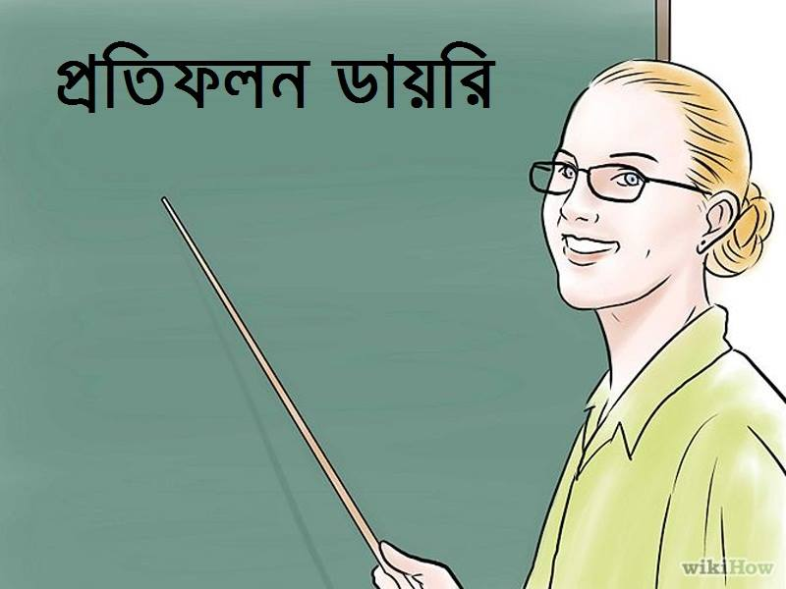
প্রতিফলন ডায়রিঃ
শিক্ষণ কার্যক্রমে শিক্ষার্থীর পেশাগত উন্নয়নের জন্য দৈনন্দিন বিভিন্ন অভিজ্ঞতা,ধারণা, পাঠদানে সমস্যা ইত্যাদি যে দিন লিপিতে লিখে রাখা হয় তাকে প্রতিফলন ডায়রি বলে। কোন বিষয়ে পাঠদান করা হয়েছে, কি কি উপকরন ব্যবহার করা হয়েছে, কোন পদ্ধতি ব্যবহার করা হয়েছে, কি কি দুর্বল দিক পরিলক্ষিত হয়েছে, কিভাবে এসব দুর্বলতা কাটিয়ে কার্যকর ও সাবলীল পাঠ উপস্থাপন করা যায়। ইত্যাদি বিষয় প্রতিফলন ডায়রিতে লিখা হয়।

Slide 41
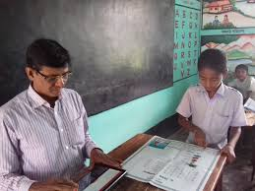
মূল্যযাচাই(Assessment)
শিখন ও শিক্ষণের গুণগত ও পরিমাণগত পরিমাপের জন্য যে কৌশল অবলম্বন করা হয় তাকে মূল্যযাচাই বুঝায়।
বিভিন্ন ধরনের মূল্যায়ন কৌশল নির্ধারিত কাজ,প্রজেক্ট প্রদান বা ধারাবাহিক মূল্যায়নের মাধ্যমে মূল্যযাচাই করা হয়।
মূল্যযাচাই এর বিবেচ্য দিক-
১। নিয়মিত হাজিরা। ২। যুক্তিপূর্ণ প্রশ্ন করা।
৩। সুন্দর হাতের লেখা। ৪। উচ্চ চিন্তন ক্ষমতা।
৫। সহপাঠক্রমিক কাজে অংশগ্রহন। ৬। পরিস্কার পরিচ্ছন্নতা ।
৭। মৌখিক প্রশ্ন। ৮। পরীক্ষার নম্বর।
৯। বিভিন্ন আচরণিক দক্ষতা। ১০। শারীরিক, মানসিক, সামাজিক বিকাশ।

Slide 42
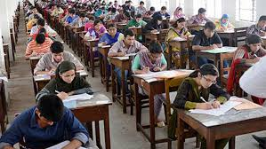
মূল্যায়ন(Evaluation)
কোন বিষয়ের উদ্দেশ্যে শিক্ষার্থীরা কতটুকু আয়ত্ত করতে পেরেছে তা নিরূপণের জন্য নিরবচ্ছিন্ন ভাবে শিক্ষার্থী সম্পর্কে তথ্য সংরহ,বিচার বিশ্লেষণ ও প্রাপ্ত ফলাফলের ভিত্তিতে সিদ্ধান্ত গ্রহনের প্রক্রিয়াকে মূল্যায়ন বুঝায়।
মূল্যায়নের ধাপ -
১। সাধারণ উদ্দেশ্য শনাক্তকরন।
২। বিশেষ উদ্দেশ্য শনাক্তকরন ও বিবৃতি।
৩। শিক্ষণের প্রাসঙ্গিক বিষয় নির্বাচন।
৪। শিখন কার্যাবলীর পরিকল্পনা।
৫। মূল্যায়নকরণ।
৬। ফলাবর্তন।

Slide 43
প্রশ্ন করার কৌশল
শ্রেণিতে প্রশ্ন জিজ্ঞাসা করার জন্য শিক্ষককে পারদর্শী হতে হয়। তা না হলে শ্রেণি কক্ষে নিরানন্দ বা ত্রাসের রাজত্ব সৃষ্টি হতে পারে এবং ফলশ্রুতিতে শিক্ষক- শিক্ষার্থীর দূরত্ব বেড়ে যেতে পারে।
শ্রেণিতে প্রশ্ন করণ কৌশল নিম্নরূপ হবে-
১। প্রশ্ন শ্রেণির সব শিক্ষার্থীর উদ্দেশ্যে করতে হবে।
২। প্রশ্ন জিজ্ঞাসা করার পূর্বে উদ্দেশ্য সম্পর্কে জ্ঞান দিতে হবে।
৩। বিষয়বস্তু সম্পর্কে স্পষ্ট ধারণা দেওয়ার পর প্রশ্ন করতে হবে।
৪। শিক্ষার্থীর বয়স ও মানসিক পরিপক্কতা বিবেচনা করে প্রশ্ন করতে হবে।
৫। বিভিন্ন স্তরের জ্ঞান যাচাই করা যায় এমন ধরনের প্রশ্ন করতে হবে।
৬। প্রশ্ন করার পর উত্তর দেওয়ার জন্য যুক্তি সঙ্গত সময় দিতে হবে।
৭। প্রশ্ন করার সময় খেয়াল করতে হবে শিক্ষার্থী বিব্রত বা লজ্জা বা ভয় পাচ্ছে কিনা।
৮। পুঁথিগত বিদ্যার বাইরেও বিভিন্ন বিষয়ে উপস্থিত জ্ঞান যাচাইয়ের জন্য প্রশ্ন করতে হবে।

Slide 44
চিন্তন দক্ষতার ৪ টি স্তর পরিমাপের জন্য যে পদ্ধতির প্রশ্ন করা হয় তাকে সৃজনশীল প্রশ্ন বলে।
সৃজনশীল প্রশ্ন প্রনয়নে সতর্কতা-
১। উদ্দীপকে বর্ণিত বিষয় বস্তুর আলোকে ৪টি প্রশ্নই করতে হবে।
২। উদ্দীপক বিবেচনায় না রেখেও ক ও খ প্রশ্নের উত্তর দেয়া সম্ভব হতে পারে।
৩। উদ্দীপক বিবেচনায় না রেখে গ ও ঘ প্রশ্নের উত্তর দেয়া সম্ভব হবে না।
৪। ক,খ,গ ও ঘ প্রশ্নগুলো এমনভাবে দিতে হবে যেন বিভিন্ন অংশের উত্তরে পুনরাবৃত্তি না ঘটে।
৫। উদ্দীপক কোন প্রশ্নের উত্তর সম্বলিত হবে না।

Slide 45
৬। প্রশ্নের বিভিন্ন অংশের পূর্ণ বা আংশিক উত্তরে কি ভাবে নম্বর দিতে হবে তা প্রশ্ন করার সময় আগেই বিবেচনা করতে হবে।
৭। উদ্দীপক পাঠ্য পুস্তক থেকে সরাসরি নেয়া যাবেনা। পাঠ্য পুস্তকের বিষয় বস্তুর আলোকে হতে হবে।
৮। উদ্দীপক আকর্ষণীয়, সংক্ষিপ্ত হতে হবে। অপ্রয়োজনীয় তথ্য বাদ দিতে হবে।
৯। প্রতিটি প্রশ্নের অংশ সংশ্লিষ্ট দক্ষতা পরিমাপের উপযোগী হতে হবে।
১০। জ্ঞান স্তর হল চিন্তন দক্ষতার সর্ব নিম্ন স্তর। পূর্বের জানা কোন কিছু স্মরণ করা। শিক্ষার্থীরা প্রশ্নের উত্তর মুখস্ত করে দিবে। কি,কে,কখন, কোথায় ইত্যাদি প্রশ্ন বোধক শব্দ দিয়ে জ্ঞান মুলক প্রশ্ন করা যায়। উদ্দীপক থেকে জ্ঞান মূলক প্রশ্ন করা যাবেনা।

Slide 46
মান সম্মত বহু নির্বাচনী প্রশ্ন প্রণয়নে উদ্দীপকের জন্য ৭টি নীতিমালা-
১। উদ্দীপক প্রয়োজনীয় তথ্য সরবরাহ করবে।
উদাহারনঃ শব্দের বেগ কত? কিন্তু শব্দের বেগ মাধ্যম ও তাপমাত্রার উপর নির্ভরশীল। যা ভুল। বায়ু মাধ্যমে ০ ডিগ্রী সেঃ শব্দের বেগ কত? এটা হবে ঠিক।
২। উদ্দীপক সহজ ভাষায় সংক্ষিপ্ত আকারে হবে।
উদাহরন- ওহে কর্ণধার তরণি তটে ভেরাও। নৌকার মাঝি বুজবেওনা। সাধারণ মানুষ সহজে বলে মাঝি নাউ ভেরাও। মাঝি বুজবে কথা শুনবে।
৩। উদ্দীপক অপ্রাসঙ্গিক উপাদান মুক্ত হবে। এখানে অপ্রাসঙ্গিক উপাদান মানে প্রশ্নের উত্তর দেবার জন্য যে উপাদানটির প্রয়োজন পড়েনা।
৪। প্রয়োজনীয় শব্দ অন্তর্ভুক্ত করবে( উত্তর সমূহে কোন শব্দের পুনরাবৃত্তি থাকবেনা)
৫। উদ্দীপক হ্যা বোধক হবে আর না বোধক শব্দের ব্যবহার অনিবার্য হলে শিক্ষার্থীর দৃষ্টি আকর্ষণ করতে হবে লেখা বল্ট বা ফ্রন্ট সাইজ বড় করতে হবে।
৬। উদ্দীপক এমন কোন ইঙ্গিত দিবেনা যাতে পরীক্ষার্থী উত্তর গুচ্ছ থেকে সঠিক উত্তর বাছাই করতে এবং ভুল উত্তর বাদ দিতে পারে।
৭। উদ্দীপক নেতিবাচক ধারণার সৃষ্টি করবেনা।

Slide 47
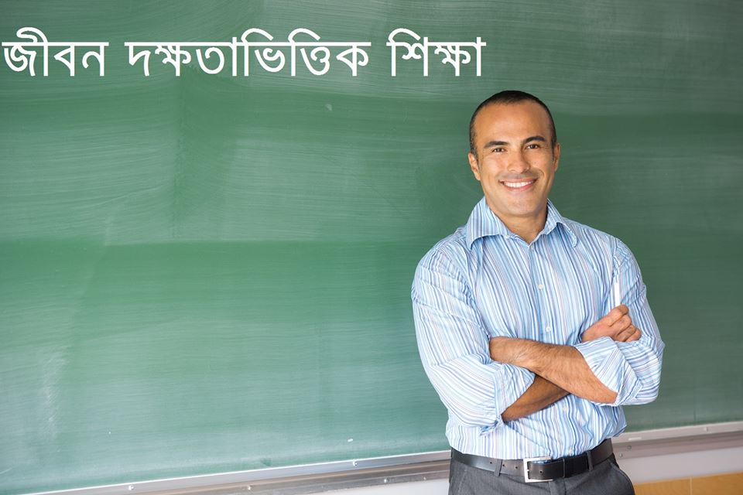
জীবন দক্ষতাভিত্তিক শিক্ষা এমন একটি শিখন – শেখানো অভিজ্ঞতা যার মাধ্যমে শিক্ষার্থীরা জীবন দক্ষতা সমূহ অর্জন করবে।
এই শিক্ষা শিক্ষার্থীকে-
১। আত্ম- সচেতন ও আত্মবিশ্বাসী করে।
২। তথ্যভিত্তিক সিদ্ধান্ত গ্রহনে।
৩। সূক্ষ্ম ও সৃজনশীল চিন্তনে।
৪। কার্যকর যোগাযোগ সৃষ্টিতে।
৫। সুস্থ সম্পর্ক গড়তে।
৬। অন্যের প্রতি সহমর্মী হতে।
৭। চাপ ও আবেগ মোকাবেলার সামর্থ্য করে গড়ে তুলতে।

Slide 48
পরিবীক্ষন(Monitoring)- পরিকল্পনা গৃহীত হবার পর থেকে বাস্তবায়নের সমাপ্তি পর্যন্ত সময় কালে এর বাস্তবায়ন অগ্রগতির সার্বক্ষণিক তদারকি ও সাময়িক মূল্যায়ন প্রক্রিয়াকে পরিবীক্ষন বলে।

Slide 49
স্ব মূল্যায়ন/আত্মমূল্যায়ন
ব্যক্তি দ্বারা কোন ক্রিয়া কর্মে তার ভূমিকা, দক্ষতা, কৌশল প্রয়োগ, কাজ করার তৃপ্তি ইত্যাদি নির্ধারণ ও তার অর্জনের মাত্রা নির্ধারণ এবং কর্ম সম্পাদনের পর এর উন্নয়নে কি করণীয় তা ঠিক করাই স্ব মূল্যায়ন।
স্ব মূল্যায়নের মাধ্যমে দক্ষ শিক্ষক হওয়ার উপায়- ক্ষেত্র সমূহ-
১। কাজে আগ্রহ। ২। জ্ঞান বুদ্ধিমত্তা।
৩। সততা। ৪। চাপের মধ্যে কাজ করার ক্ষমতা।
৫। ব্যক্তিত্ব। ৬। নির্ভরযোগ্যতা।
৭। সমন্বয় সাধন করার ক্ষমতা। ৮। পরিস্থিতি বিশ্লেষণ করার ক্ষমতা।
স্ব মূল্যায়ন থেকে আমরা শিখি-
১। নিজের উন্মুক্ত ক্ষেত্রসমূহ। ২। লুকায়িত নিজের ক্ষেত্রসমূহ।
৩। অন্ধকারাচ্ছন্ন ক্ষেত্রসমূহ। ৪। অজানা ক্ষেত্রসমূহ।

Slide 50
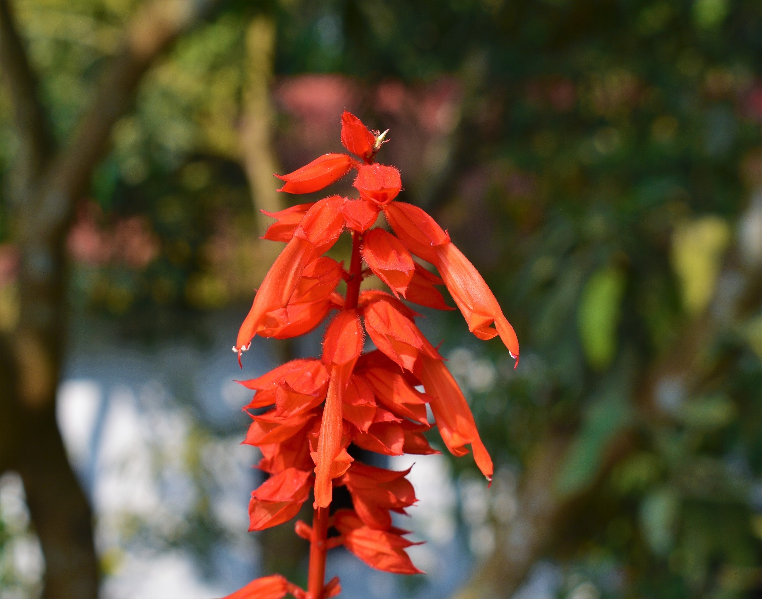
সবাইকে জানাই আন্তরিক শুভকামনা

